Slide 1
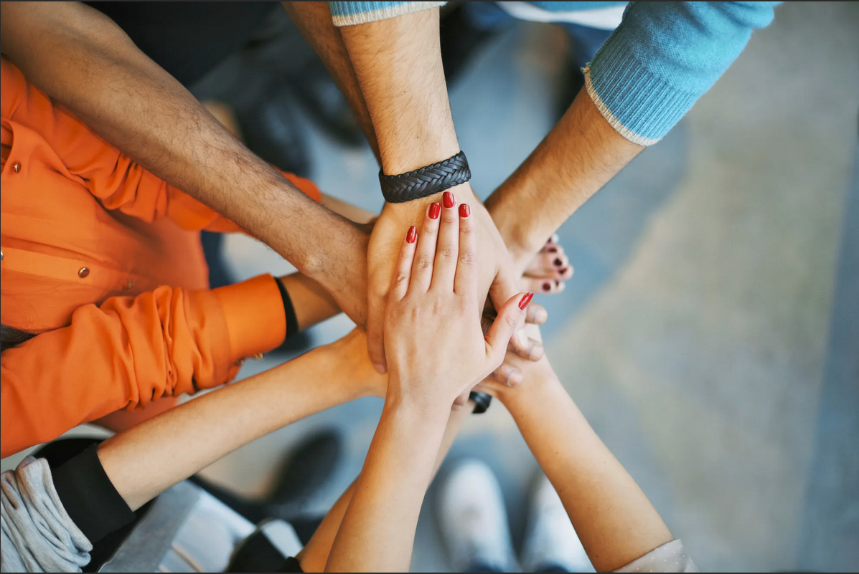
Межэтнические конфликты:
Применение медиативных практик
и восстановительных программ.
Вебинар: 24 октября 2024
Боярова Елена Станиславовна,
старший преподаватель ЦСВР

Slide 2
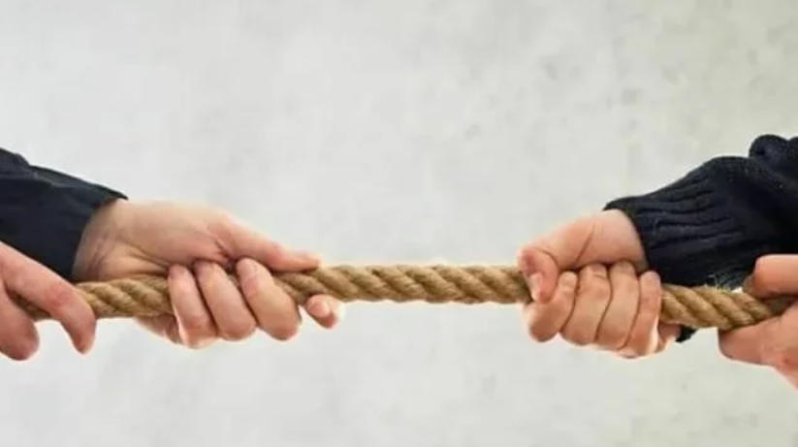
Межэтнический конфликт
​
Межэтнический конфликт
Конфликт между различными национальными общностями,
обусловленный столкновением интересов
Общее в межэтнических конфликтах: ценности
Различия: культурные,
социальные,
бытовые

Slide 3
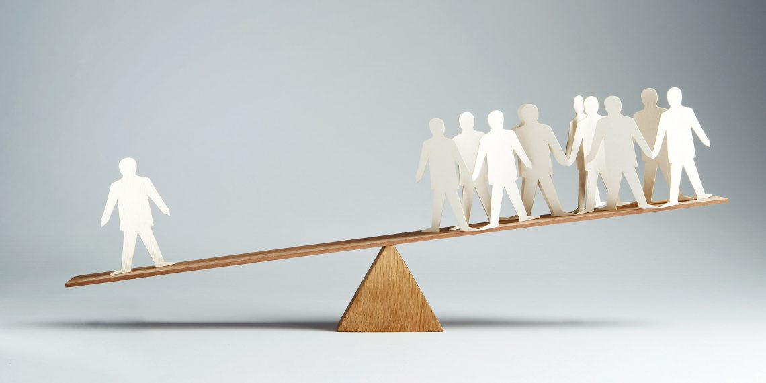
Уровни межэтнических конфликтов
1
Типичный конфликт, где участники используют оскорбления, связанные с принадлежностью к какой-то этнической группе.
Один из участников конфликта «мстит» за свой народ.
Участник конфликта является членом группы, где уже есть жесткие правила реагирования на конфликт с другими этническими группами
2
3

Slide 4
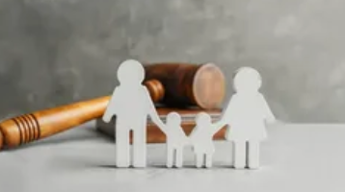
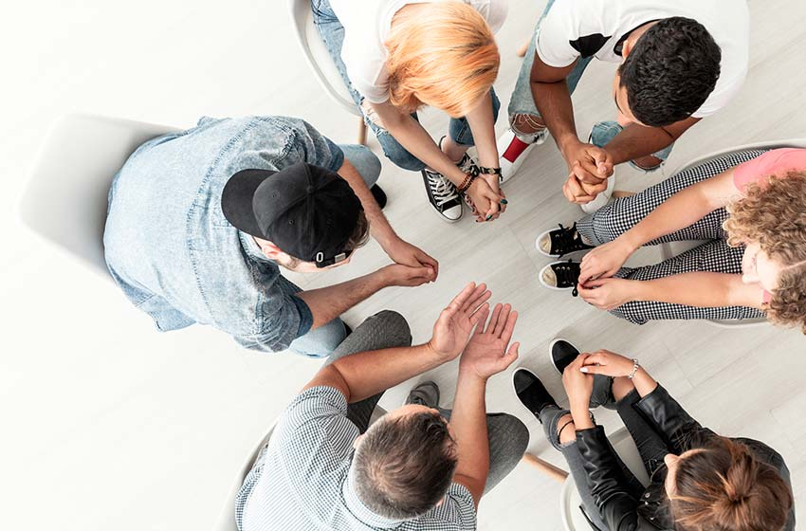
Восстановительные технологии
Медиация
Семейная конференция
Круги сообществ
Разрешение спора при участии
третьей, нейтральной, стороны – медиатора,
оказывающего
содействие сторонам,
вовлеченным в спор и добровольно
участвующим в
процедуре медиации
Программа,
способствующая
активизации ресурсов
семьи и ближайшего
социального
окружения для
выработки
самостоятельного
решения по выходу из кризисной ситуации
Восстановительная
программа, которая, в отличие от медиации, проводится тогда,
когда в конфликте
участвуют более
четырех человек или
когда в коллективе/ группе есть аутсайдеры/ изгои.

Slide 5
Регуляция стратегий поведения в конфликте
Стратегия поведения в конфликтной ситуации
max
Приспособление
Сотрудничество
Внимание к интересам других
Компромисс
Избегание
Соперничество
min
Внимание к своим интересам
max

Slide 6
Межэтнические конфликты
Важно уходить от национальности и приходить к личности
Искать не различия, а сходства
Учить коммуникации
Определять общие ценности

